Slide 1
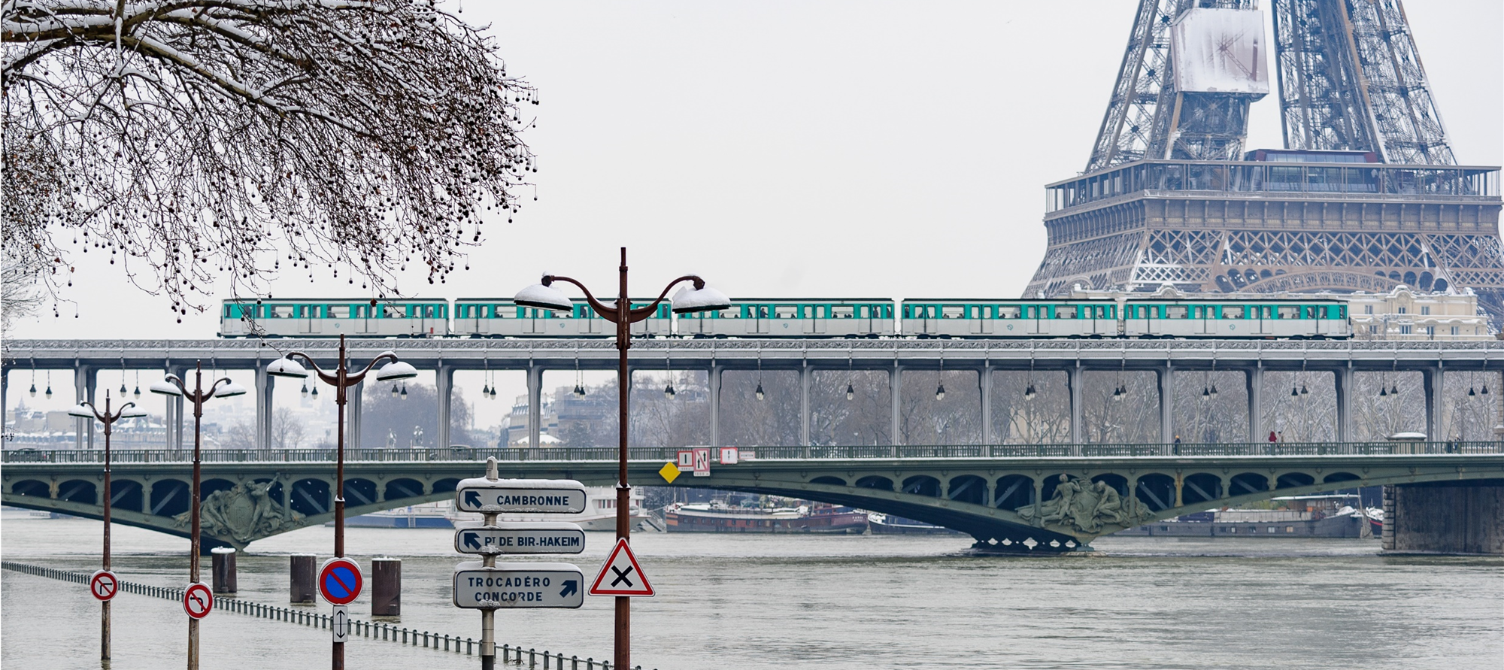
Résilience des infrastructures de transport face au changement climatique
Vers une approche systémique
Ihédate, session « infrastructures de transport » - 12 juin 2025
Marie COLIN, Cerema (France)
Notes:
Il y a un besoin de résilience et on peut y répondre concrètement, on vous montrera le cadre méthodologique et comment mettre en œuvre concrètement une démarche de résilience sur une infra de transport.
Ce cadre peut être utilisé, des BE l’utilisent et Marine vous montrera un exemple de ce que cela donne.

Slide 2
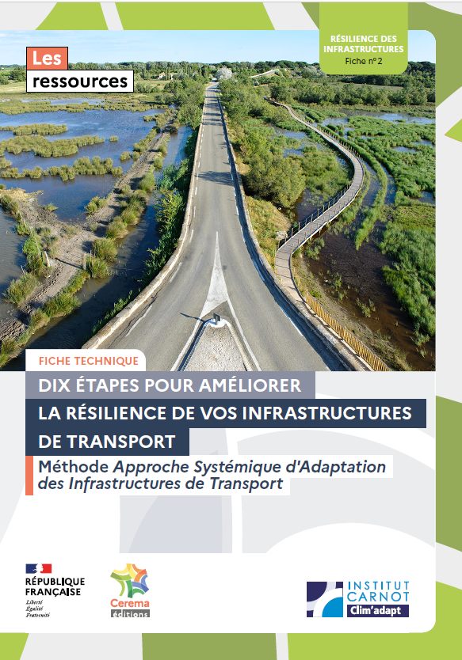
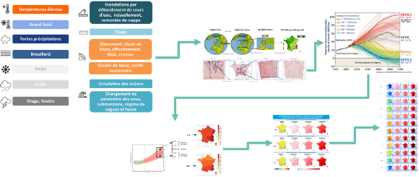
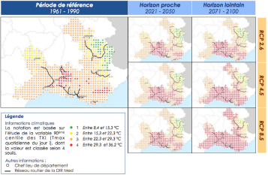
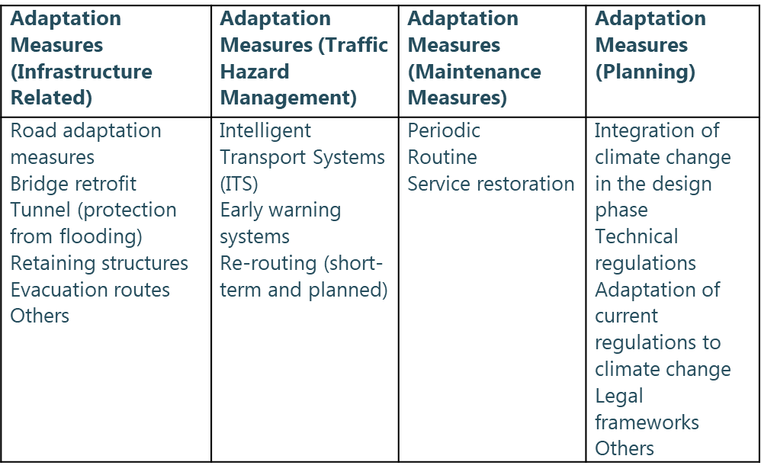
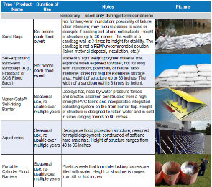
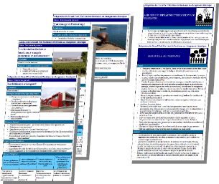
Une approche systémique : la méthode ASAIT
Approche Systémique de l’Adaptation des Infrastructures de Transport - ASAIT
Définir les objectifs, les périmètres et la gouvernance
Identifier les caractéristiques actuelles
et futures des aléas
Analyser l’évolution des risques
face au changement climatique
Identifier les solutions d’adaptation
Définir une stratégie de résilience
Vers des réseaux plus résilients

Slide 3
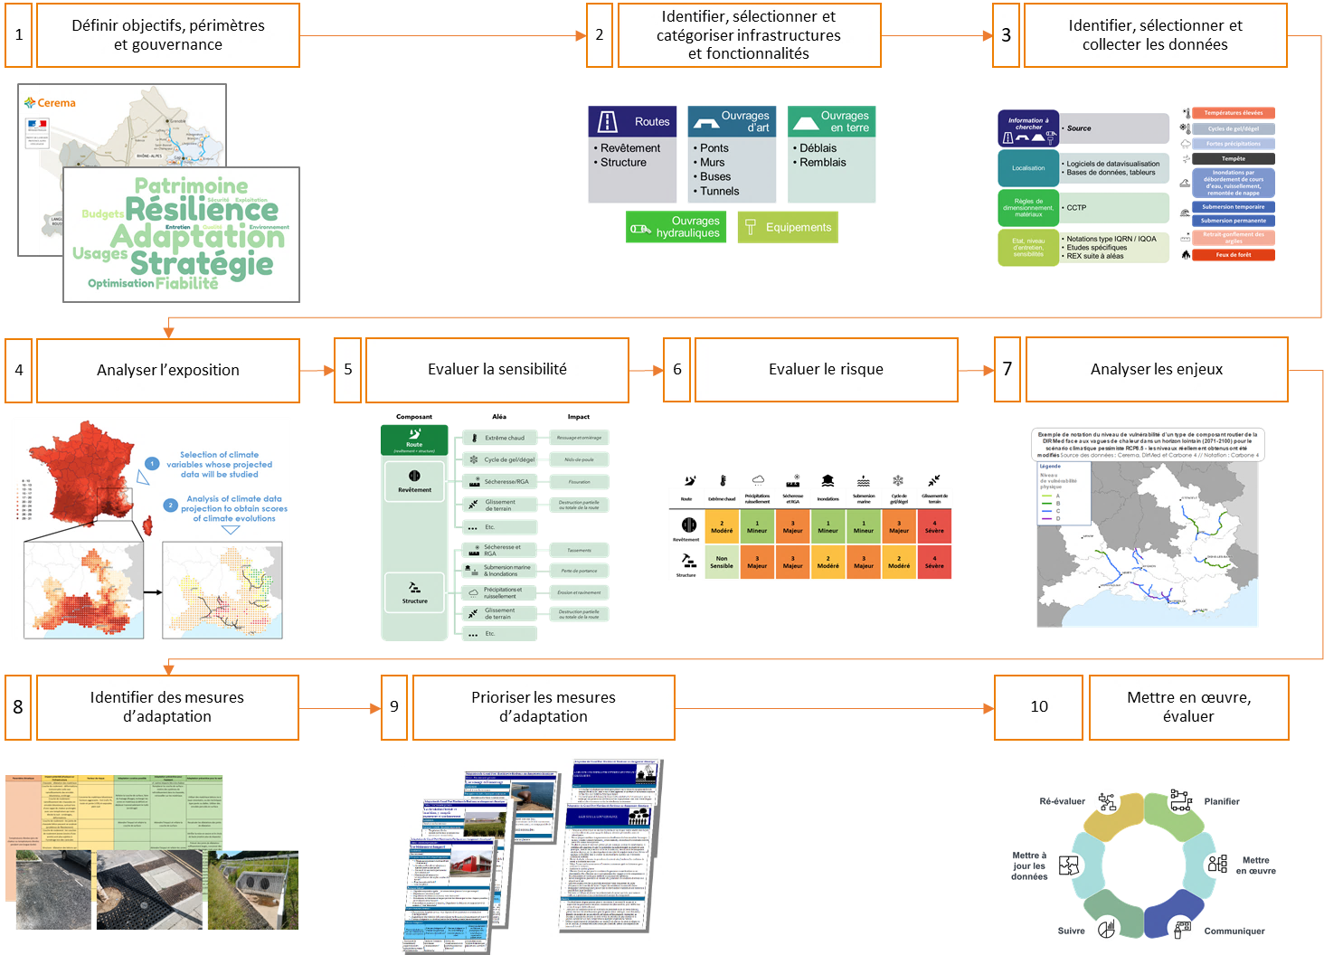
Méthode ASAIT
Méthode ASIAT
Notes:
Traduire ou pas ? Marie

Slide 4
Définir ses objectifs : une étape clé
Améliorer sa résilience
Optimiser les dépenses
Prévenir les impacts environnementaux
Améliorer la connaissance
Maitriser les coûts
Améliorer la résilience du territoire desservi
Maintenir une qualité de service optimale
Sensibiliser
Notes:
Les gestionnaires peuvent avoir des types d’objectifs variés, par exemple : cf. illustration de gauche. Ces objectifs doivent être précisés au fur et à mesure, par exemple : exemples d’objectifs assez précis à droite. L’idée est d’aller vers des objectifs SMART, dont on peut évaluer l’atteinte/la réussite à l’aide d’indicateurs de suivi.

Slide 5
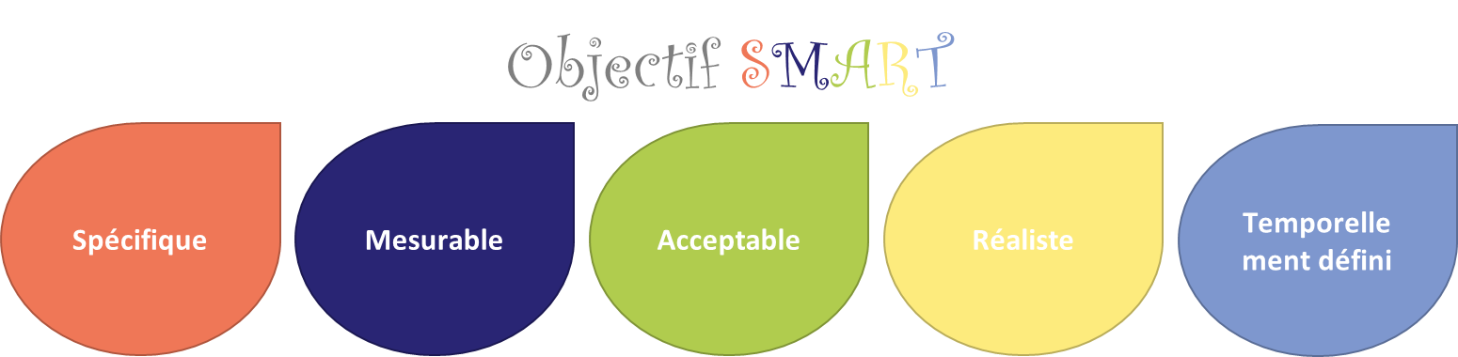
Définir ses objectifs : une étape clé
Améliorer sa résilience
Optimiser les dépenses
Prévenir les impacts environnementaux
Améliorer la connaissance
Maitriser les coûts
Améliorer la résilience du territoire desservi
Maintenir une qualité de service optimale
Sensibiliser
« Limiter les retards moyens annuels sur le réseau ferroviaire à XXX min en 2035 lors des épisodes de canicules sur la zone dense francilienne »
« Adapter d’ici 2050 les ouvrages hydrauliques du réseau structurant à risque de dépassement de capacité lors de fortes précipitations / inondations centennales dans un contexte TRACC +3°C »
Notes:
Les gestionnaires peuvent avoir des types d’objectifs variés, par exemple : cf. illustration de gauche. Ces objectifs doivent être précisés au fur et à mesure, par exemple : exemples d’objectifs assez précis à droite. L’idée est d’aller vers des objectifs SMART, dont on peut évaluer l’atteinte/la réussite à l’aide d’indicateurs de suivi.

Slide 6
Définir ses objectifs : une étape clé
Améliorer sa résilience
Optimiser les dépenses
Prévenir les impacts environnementaux
Améliorer la connaissance
Maitriser les coûts
Améliorer la résilience du territoire desservi
Maintenir une qualité de service optimale
Sensibiliser
« Limiter les retards moyens annuels sur le réseau ferroviaire à XXX min en 2035 lors des épisodes de canicules sur la zone dense francilienne »
« Adapter d’ici 2050 les ouvrages hydrauliques du réseau structurant à risque de dépassement de capacité lors de fortes précipitations / inondations centennales dans un contexte TRACC +3°C »
Objectifs SMART
Périmètre physique
Périmètre des fonctionnalités
Périmètre des aléas
Périmètre géographique
Notes:
Les gestionnaires peuvent avoir des types d’objectifs variés, par exemple : cf. illustration de gauche. Ces objectifs doivent être précisés au fur et à mesure, par exemple : exemples d’objectifs assez précis à droite. L’idée est d’aller vers des objectifs SMART, dont on peut évaluer l’atteinte/la réussite à l’aide d’indicateurs de suivi.

Slide 7
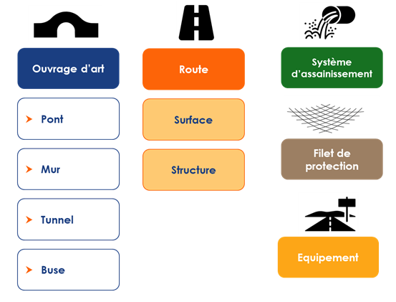
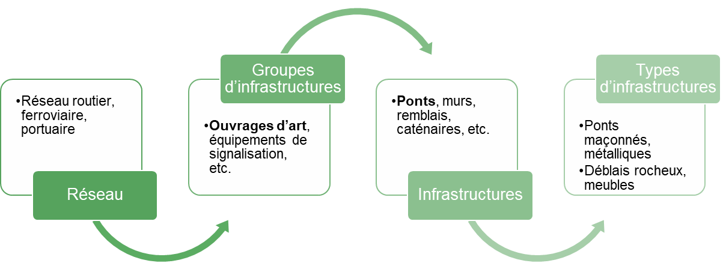

Définir ses objectifs : une étape clé
Objectifs SMART
Périmètre physique
Périmètre des fonctionnalités
Périmètre des aléas
Périmètre géographique
Vers des réseaux plus résilients
Notes:
Des objectifs découlent les périmètres :
Périmètre des infras : pas que la chaussée et les OA ou OT, il y a aussi les équipements, ou pourquoi pas les dépendances vertes ? Selon les objectifs du gestionnaire encore une fois
Périmètre des fonctionnalités : dépend très directement des objectifs: est-ce qu’on fixe un objectif de performance/niveau de service pour les déplacements domicile travail, les flux de marchandise, etc. ?
Périmètre des aléas : est-ce qu’on étudie tous les aléas (pour éviter des potentielles mal-adaptation par exemple – adapter une chaussée sans adapter les OH liés = risqué face aux inondations), ou est-ce qu’on va plus particulièrement sur un aléa, et ce périmètre comprend aussi les choix de projections (modèles, horizons…)
Périmètre géographique : dépend des objectifs : approche uniquement réseau ou territoire, et aussi des autres périmètres : si on étudie les inondations, est-ce qu’on regarde tout le bassin versant ? Si on prend en compte les bâtiments techniques et administratifs, le périmètre géographique sera plus large que le réseau à proprement parler

Slide 8
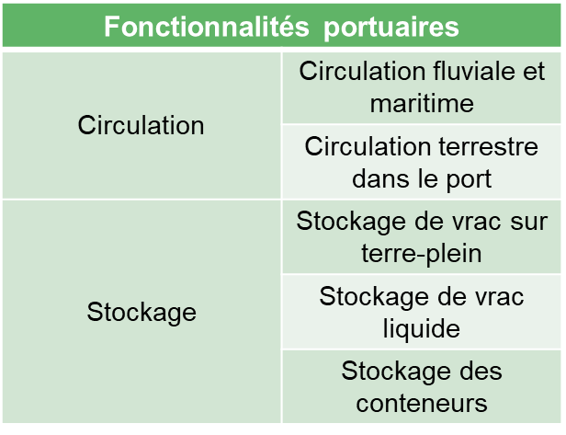
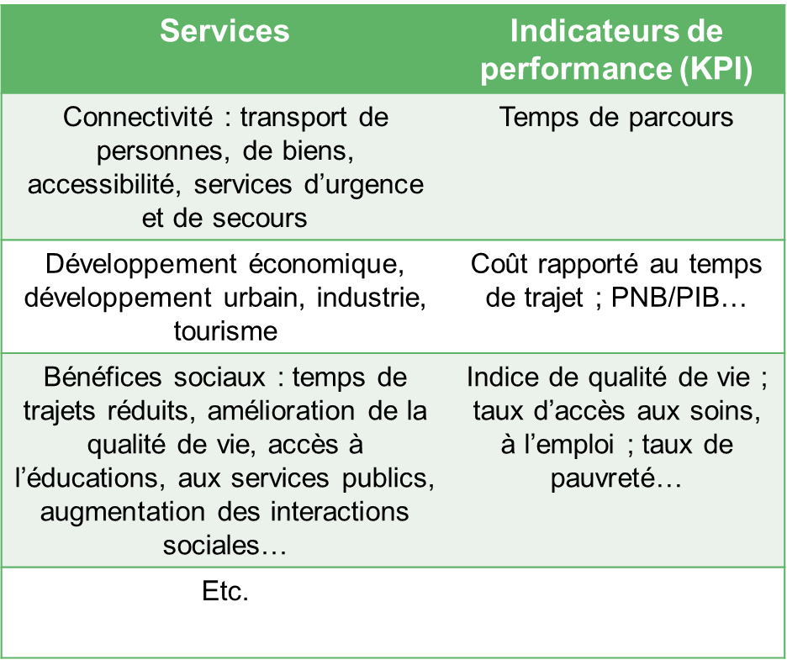
Définir ses objectifs : une étape clé
Objectifs SMART
Périmètre physique
Périmètre des fonctionnalités
Périmètre des aléas
Périmètre géographique
Vers des réseaux plus résilients
Notes:
Des objectifs découlent les périmètres :
Périmètre des infras : pas que la chaussée et les OA ou OT, il y a aussi les équipements, ou pourquoi pas les dépendances vertes ? Selon les objectifs du gestionnaire encore une fois
Périmètre des fonctionnalités : dépend très directement des objectifs: est-ce qu’on fixe un objectif de performance/niveau de service pour les déplacements domicile travail, les flux de marchandise, etc. ?
Périmètre des aléas : est-ce qu’on étudie tous les aléas (pour éviter des potentielles mal-adaptation par exemple – adapter une chaussée sans adapter les OH liés = risqué face aux inondations), ou est-ce qu’on va plus particulièrement sur un aléa, et ce périmètre comprend aussi les choix de projections (modèles, horizons…)
Périmètre géographique : dépend des objectifs : approche uniquement réseau ou territoire, et aussi des autres périmètres : si on étudie les inondations, est-ce qu’on regarde tout le bassin versant ? Si on prend en compte les bâtiments techniques et administratifs, le périmètre géographique sera plus large que le réseau à proprement parler

Slide 9
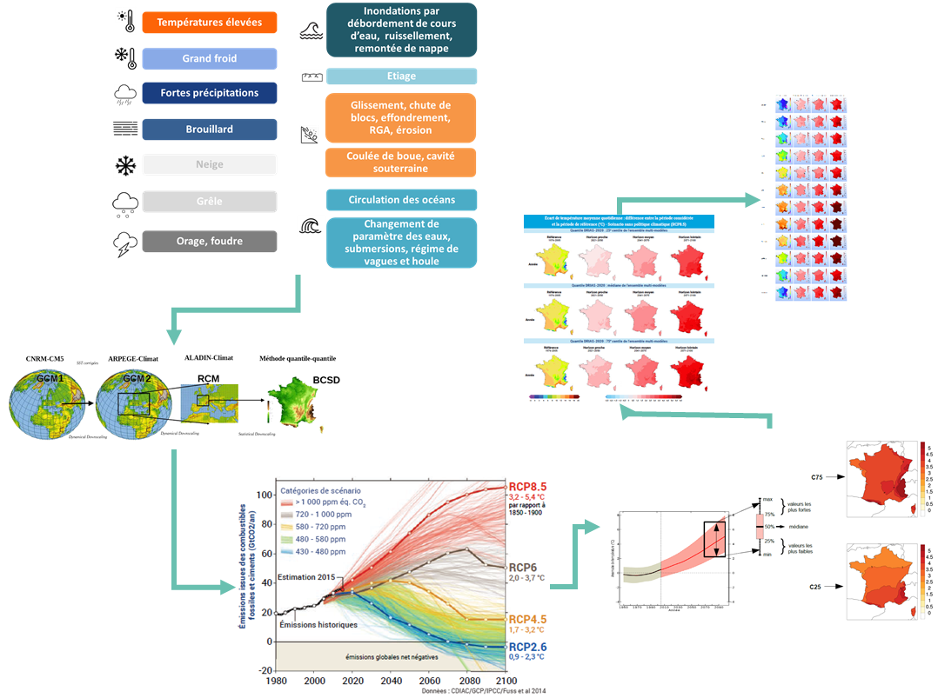
Définir ses objectifs : une étape clé
Objectifs SMART
Périmètre physique
Périmètre des fonctionnalités
Périmètre des aléas
Périmètre géographique
Vers des réseaux plus résilients
Notes:
Des objectifs découlent les périmètres :
Périmètre des infras : pas que la chaussée et les OA ou OT, il y a aussi les équipements, ou pourquoi pas les dépendances vertes ? Selon les objectifs du gestionnaire encore une fois
Périmètre des fonctionnalités : dépend très directement des objectifs: est-ce qu’on fixe un objectif de performance/niveau de service pour les déplacements domicile travail, les flux de marchandise, etc. ?
Périmètre des aléas : est-ce qu’on étudie tous les aléas (pour éviter des potentielles mal-adaptation par exemple – adapter une chaussée sans adapter les OH liés = risqué face aux inondations), ou est-ce qu’on va plus particulièrement sur un aléa, et ce périmètre comprend aussi les choix de projections (modèles, horizons…)
Périmètre géographique : dépend des objectifs : approche uniquement réseau ou territoire, et aussi des autres périmètres : si on étudie les inondations, est-ce qu’on regarde tout le bassin versant ? Si on prend en compte les bâtiments techniques et administratifs, le périmètre géographique sera plus large que le réseau à proprement parler

Slide 10
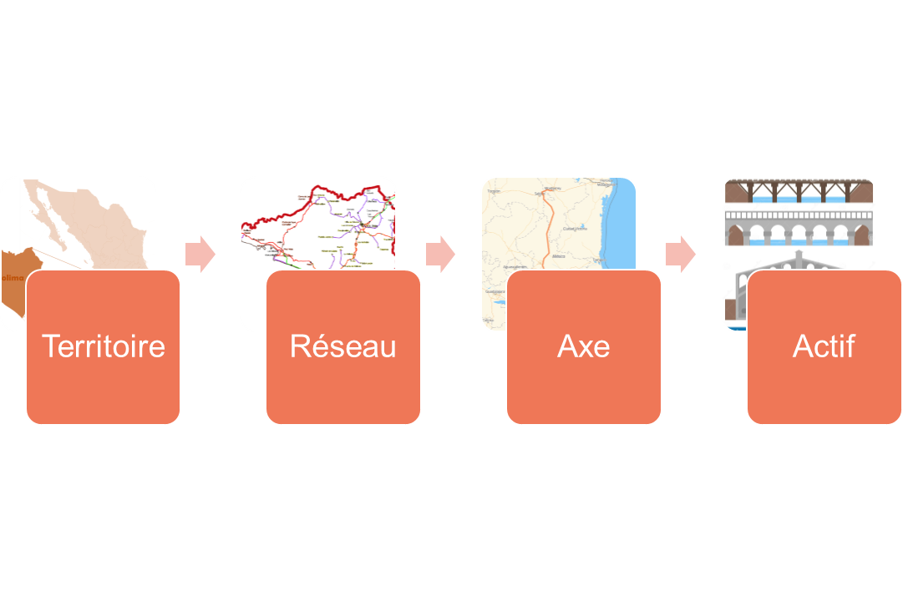
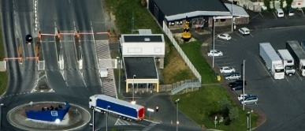
Définir ses objectifs : une étape clé
Objectifs SMART
Périmètre physique
Périmètre des fonctionnalités
Périmètre des aléas
Périmètre géographique
Vers des réseaux plus résilients
Notes:
Des objectifs découlent les périmètres :
Périmètre des infras : pas que la chaussée et les OA ou OT, il y a aussi les équipements, ou pourquoi pas les dépendances vertes ? Selon les objectifs du gestionnaire encore une fois
Périmètre des fonctionnalités : dépend très directement des objectifs: est-ce qu’on fixe un objectif de performance/niveau de service pour les déplacements domicile travail, les flux de marchandise, etc. ?
Périmètre des aléas : est-ce qu’on étudie tous les aléas (pour éviter des potentielles mal-adaptation par exemple – adapter une chaussée sans adapter les OH liés = risqué face aux inondations), ou est-ce qu’on va plus particulièrement sur un aléa, et ce périmètre comprend aussi les choix de projections (modèles, horizons…)
Périmètre géographique : dépend des objectifs : approche uniquement réseau ou territoire, et aussi des autres périmètres : si on étudie les inondations, est-ce qu’on regarde tout le bassin versant ? Si on prend en compte les bâtiments techniques et administratifs, le périmètre géographique sera plus large que le réseau à proprement parler

Slide 11
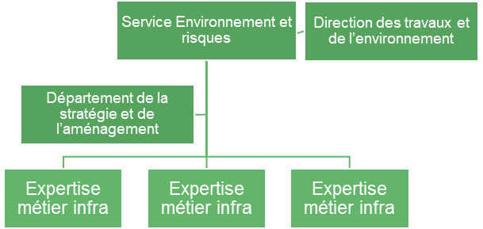
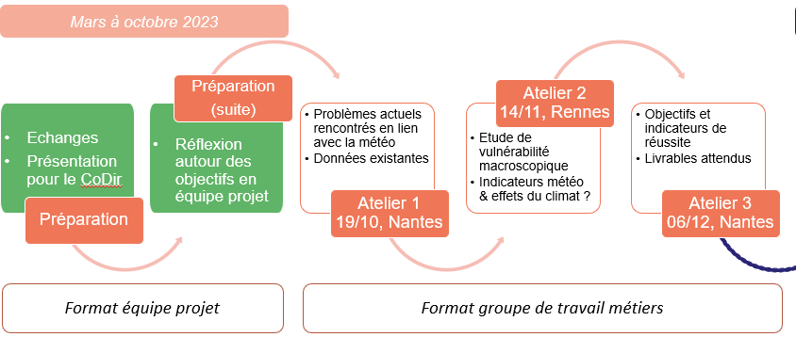
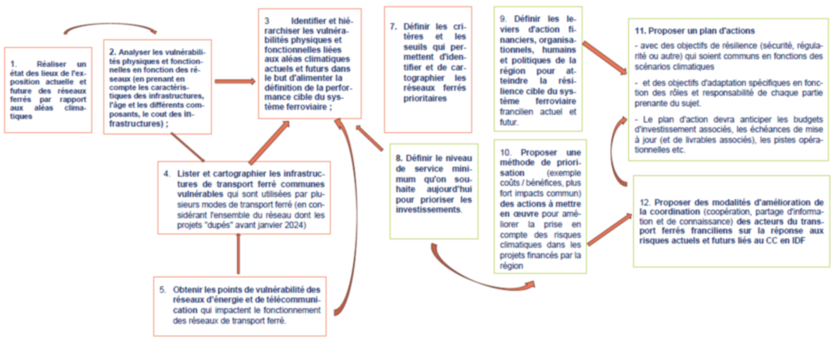
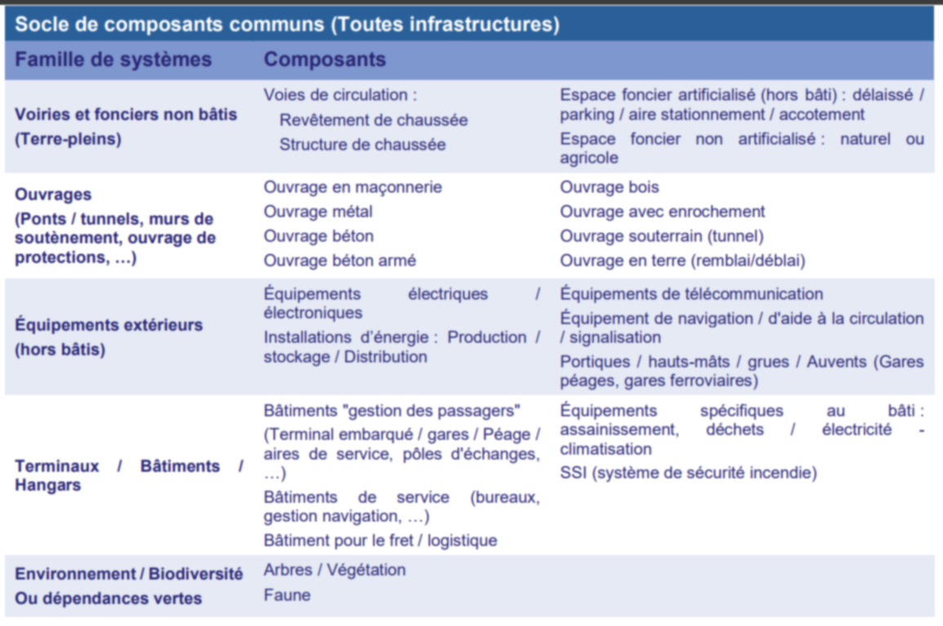

Définir ses objectifs : une étape clé
Gouvernance – Etude de résilience GPMB
Processus de définition des objectifs – Etude de résilience SNCF Réseau BPL
Objectifs SMART
Périmètre des infrastructures
Périmètre des fonctionnalités
Périmètre des aléas
Périmètre géographique
Processus de définition des objectifs – Etude de résilience Région IdF
Processus de définition des périmètres – Etude de résilience Région PACA
Vers des réseaux plus résilients
Notes:
Des objectifs découlent les périmètres :
Périmètre des infras : pas que la chaussée et les OA ou OT, il y a aussi les équipements, ou pourquoi pas les dépendances vertes ? Selon les objectifs du gestionnaire encore une fois
Périmètre des fonctionnalités : dépend très directement des objectifs: est-ce qu’on fixe un objectif de performance/niveau de service pour les déplacements domicile travail, les flux de marchandise, etc. ?
Périmètre des aléas : est-ce qu’on étudie tous les aléas (pour éviter des potentielles mal-adaptation par exemple – adapter une chaussée sans adapter les OH liés = risqué face aux inondations), ou est-ce qu’on va plus particulièrement sur un aléa, et ce périmètre comprend aussi les choix de projections (modèles, horizons…)
Périmètre géographique : dépend des objectifs : approche uniquement réseau ou territoire, et aussi des autres périmètres : si on étudie les inondations, est-ce qu’on regarde tout le bassin versant ? Si on prend en compte les bâtiments techniques et administratifs, le périmètre géographique sera plus large que le réseau à proprement parler

Slide 12
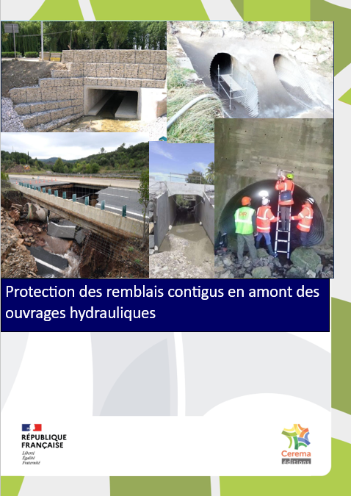
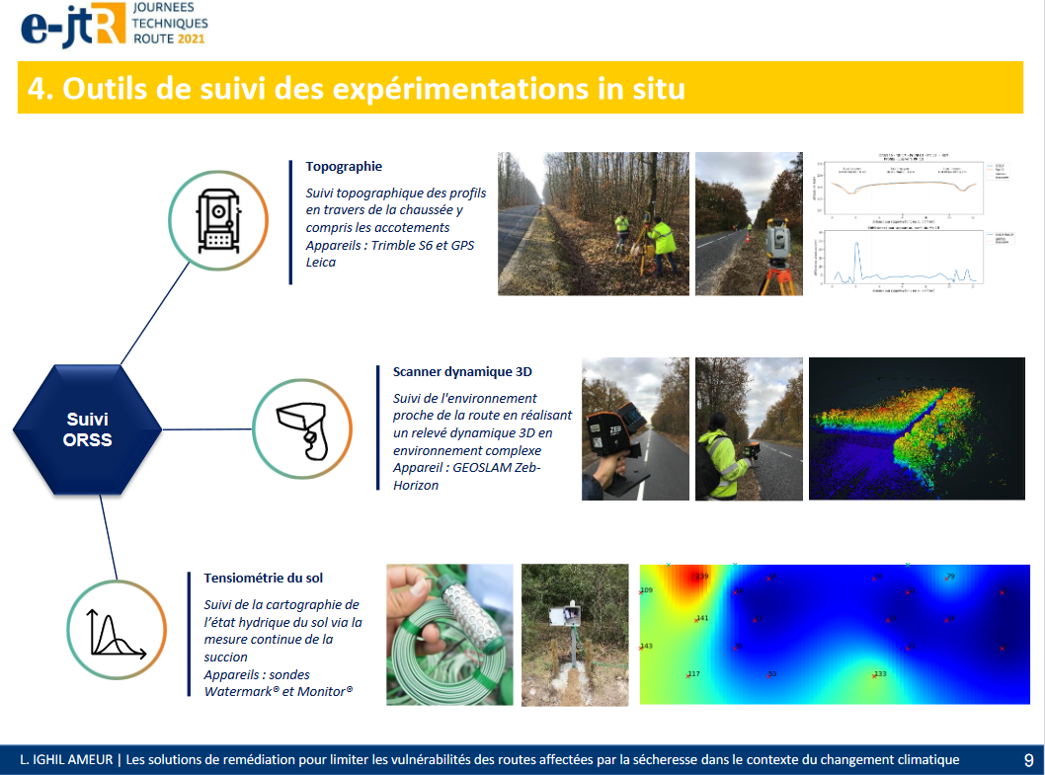
Définir une stratégie d’adaptation
Protection des remblais contigus autour des buses métalliques par béton projeté - contre les inondations
Filets de protection - contre les chutes de blocs
Injection de résine expansive CD37-RD48 - contre le phénomène de retrait-gonflement des argiles
Solutions techniques, solutions d’adaptation fondées sur la nature
A vérifier :
Coût
Faisabilité
Entretien
Pérennité
Efficacité
Acceptabilité
…
Source : Cerema, MEL
Arbre de pluie
Noues
Zone humide
Vers des réseaux plus résilients
Notes:
The measures include grey and green measures. Traditional measures that are not always well implemented, and more innovative measures. It's probably a combination of all these measures that will enable us to adapt.
RGA > shrink-swell of clay in the road.
When it comes to adaptation measures we must remember to have an holistic approach, and not just a technical one, by taking in consideration not just the infrastructure per sé, but the entire asset network and the territory of which the infrastructure is part. The most important element to remember is that the infrastructure and its network serve a purpose : that of guaranteeing quality and security of its service. This may not come as a surprise for Orange, but for example, for road operators this is not always evident to know their roads as data on road networks are not complete mostly due to age issues. Example : crop lines parallel to a road, in case of run-off after heavy rains, can cause the flooding of a road. If they were perpendicular, that wouldn’t probably happen.

Slide 13
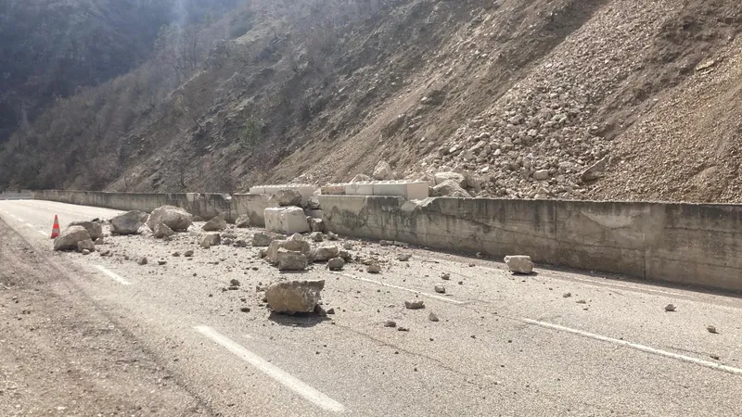
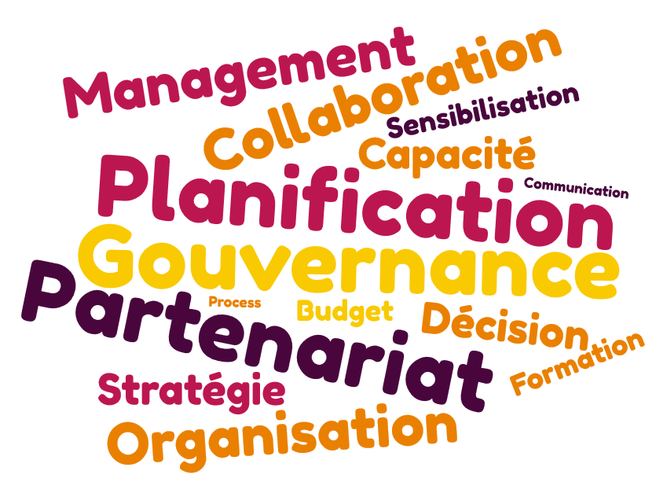
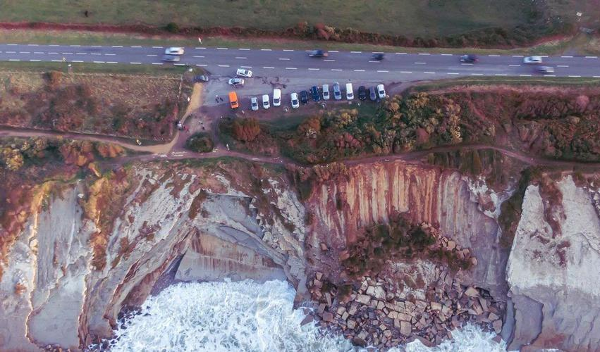
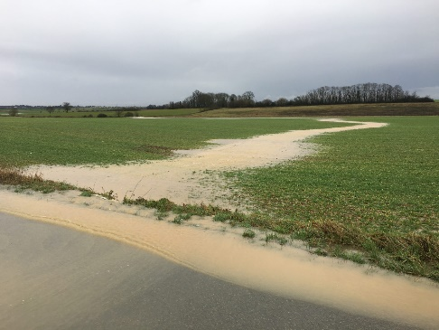
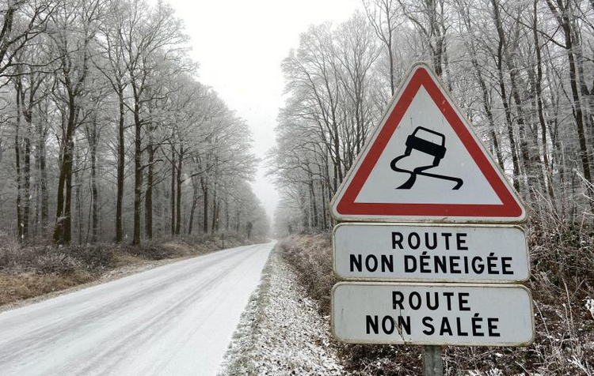
Définir une stratégie d’adaptation
Mars 2025, RD 94 dans la Drôme, France.
Suite aux récents épisodes de gel/dégel, de pluie et de neige, un glissement de terrain sur la route a provoqué des détours de plus d'une heure pour certains usagers. La route a été coupée 4 fois par des glissements de terrain depuis l'été dernier.
@France TV
Solutions organisationelles
Glissement de terrain dû à l’érosion côtière sur la Route de la Corniche, Pays-Basque, France, 2021.
@Sud Ouest, Yannis Comte
Ruissellement agricole
@Syndicat du SAGE de la Nonette
Ardennes: route non déneigée
@L’Ardennais
Vers des réseaux plus résilients
Notes:
Reboucler avec le volet interdépendances
The measures include grey and green measures. Traditional measures that are not always well implemented, and more innovative measures. It's probably a combination of all these measures that will enable us to adapt.
RGA > shrink-swell of clay in the road.
When it comes to adaptation measures we must remember to have an holistic approach, and not just a technical one, by taking in consideration not just the infrastructure per sé, but the entire asset network and the territory of which the infrastructure is part. The most important element to remember is that the infrastructure and its network serve a purpose : that of guaranteeing quality and security of its service. This may not come as a surprise for Orange, but for example, for road operators this is not always evident to know their roads as data on road networks are not complete mostly due to age issues. Example : crop lines parallel to a road, in case of run-off after heavy rains, can cause the flooding of a road. If they were perpendicular, that wouldn’t probably happen.

Slide 14
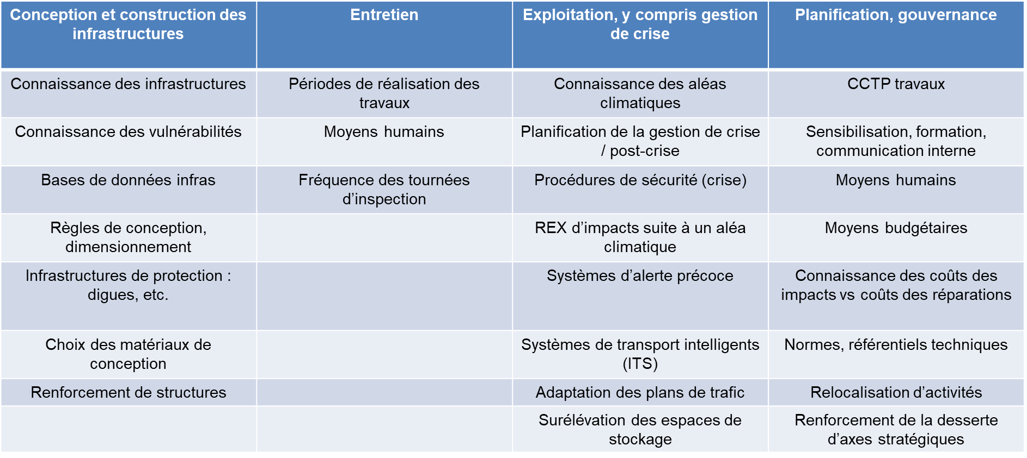
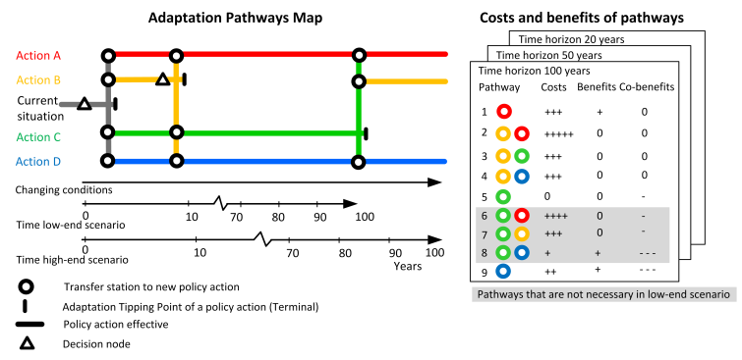
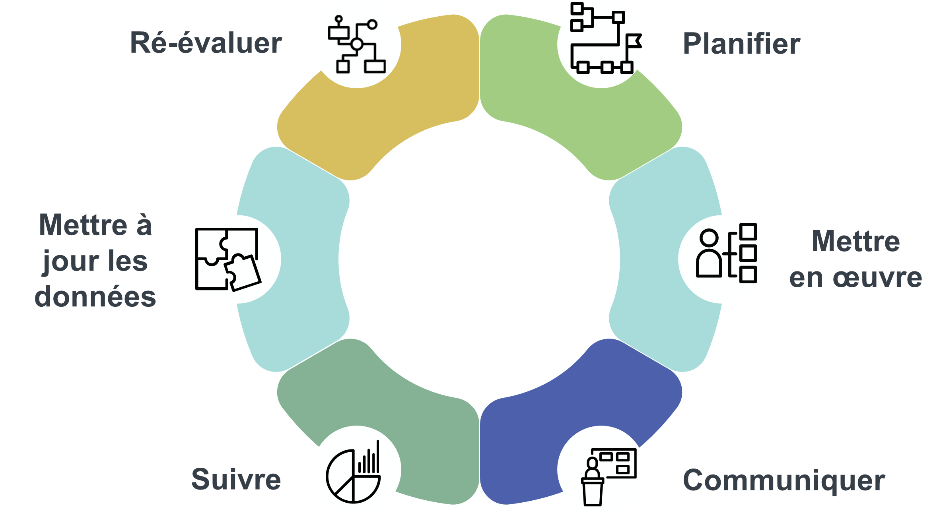
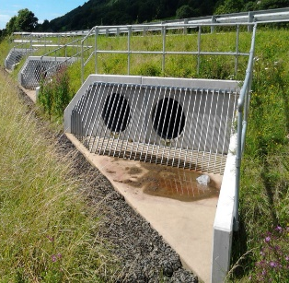

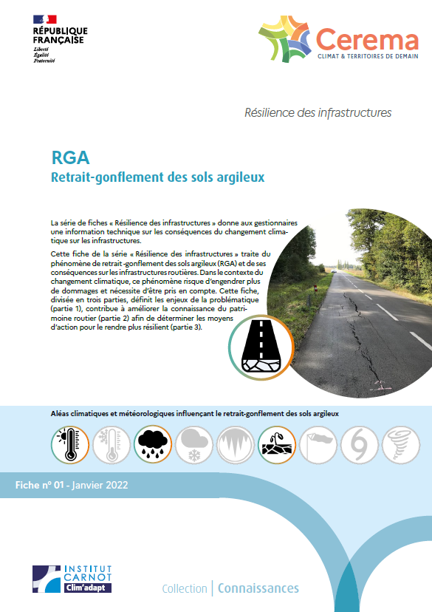
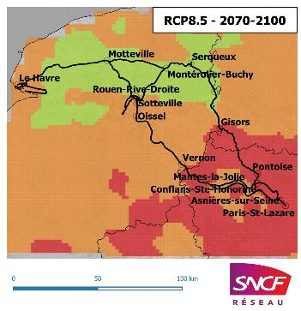
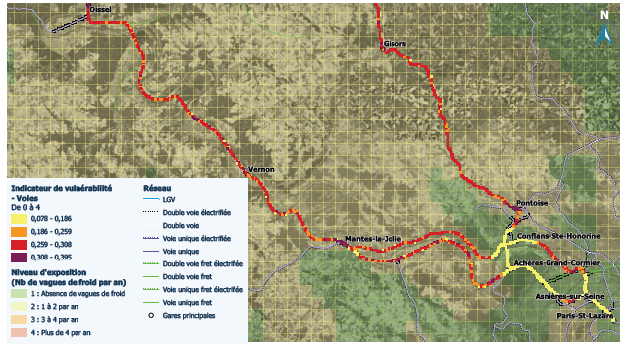
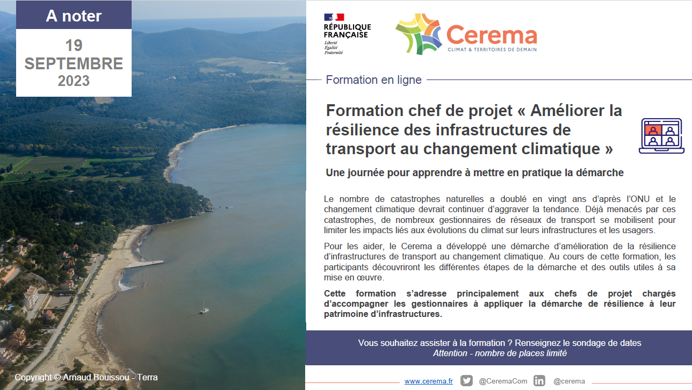

Définir une stratégie d’adaptation
Sources : Cartes : Résallience, Adaptation Pathways: Deltares
Vers des réseaux plus résilients
Notes:
On a des solutions, il faut les prioriser, par exemple avec : … Il faut aussi savoir quels sont les moyens humains et budgétaires disponibles pour s’assurer de la capacité à mettre en œuvre la stratégie. Cette stratégie, on va la convertir en trajectoire. Il faudra suivre la mise en œuvre de la stratégie, avec des indicateurs : pas juste suivre des euros dépensés, mais de la capacité d’absorption…
On a donné des exemples de mise en œuvre, Marine va présenter des REX, avec un point clé : la gestion des données et incertitudes.
Many adaptation measures categories, not only focused on design and construction...
When it comes to adaptation measures we must remember to have an holistic approach, and not just a technical one, by taking in consideration not just the infrastructure per sé, but the entire asset network and the territory of which the infrastructure is part. The most important element to remember is that the infrastructure and its network serve a purpose : that of guaranteeing quality and security of its service. This may not come as a surprise for Orange, but for example, for road operators this is not always evident to know their roads as data on road networks are not complete mostly due to age issues. Example : crop lines parallel to a road, in case of run-off after heavy rains, can cause the flooding of a road. If they were perpendicular, that wouldn’t probably happen.

Slide 15

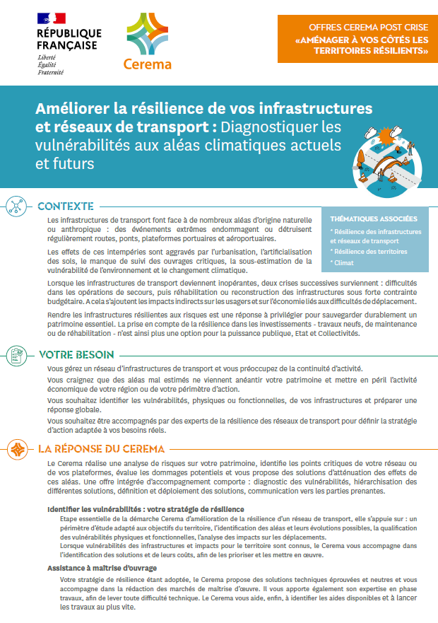
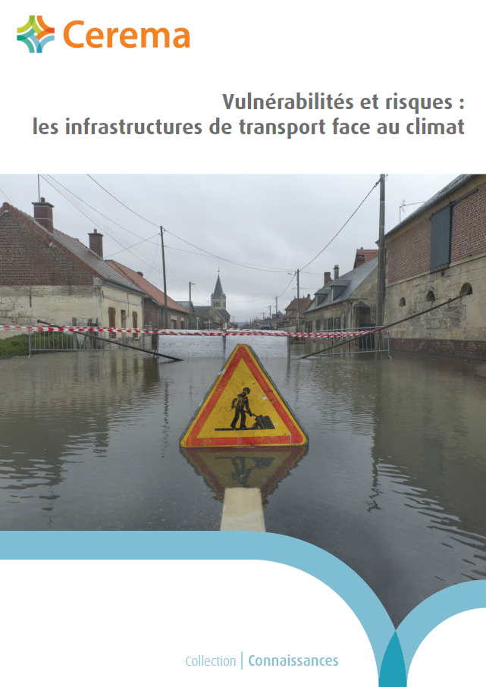
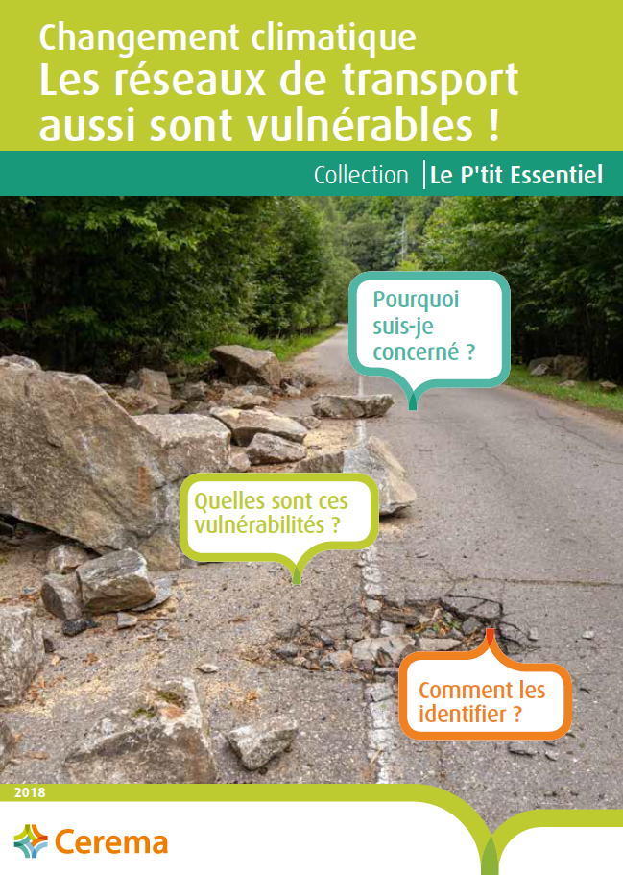
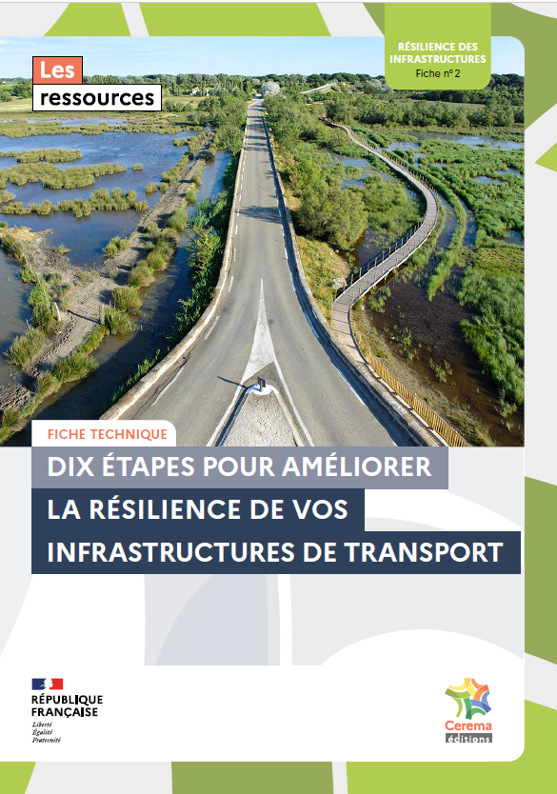

Merci de votre attention !
  Contacts :
  Marie Colin – marie.colin@cerema.fr

